Slide 1
Tìm hiểu về Supabase
Khoa: Công Nghệ Phần Mềm
Lớp: SE332.O21
SEMINAR
CHUYÊN ĐỀ CSDL NÂNG CAO
GVHD: ThS. Trần Thị Hồng Yến
SVTH1: Lê Hồng Sơn – 21522553 SVTH2: Nguyễn Hoàng Minh Quân – 21522495
SVTH3: Ngô Hữu Thiên– 21522622 SVTH4: Đinh Quang Mạnh– 20520628
SVTH5: Trần Duy Khôi– 20521483

Slide 2
Nội dung
Giới thiệu về Supabase
Kiến trúc của Supabase
Các tính năng nổi bật
So sánh với các công nghệ liên quan
Các vấn đề và thách thức
Xây dựng ứng dụng minh họa

Slide 3
1. Giới thiệu về Supabase
“Supabase là một giải pháp mã nguồn mở thay thế cho Firebase. Chúng tôi đang sử dụng các công cụ mã nguồn mở đạt chuẩn doanh nghiệp để xây dựng các chức năng mà Firebase cung cấp.”
Supabase được thành lập vào năm 2020 bởi Paul Copplestone và David Cramer, với mục tiêu tạo ra một giải pháp đơn giản và mạnh mẽ cho việc xây dựng ứng dụng web và di động.

Slide 4
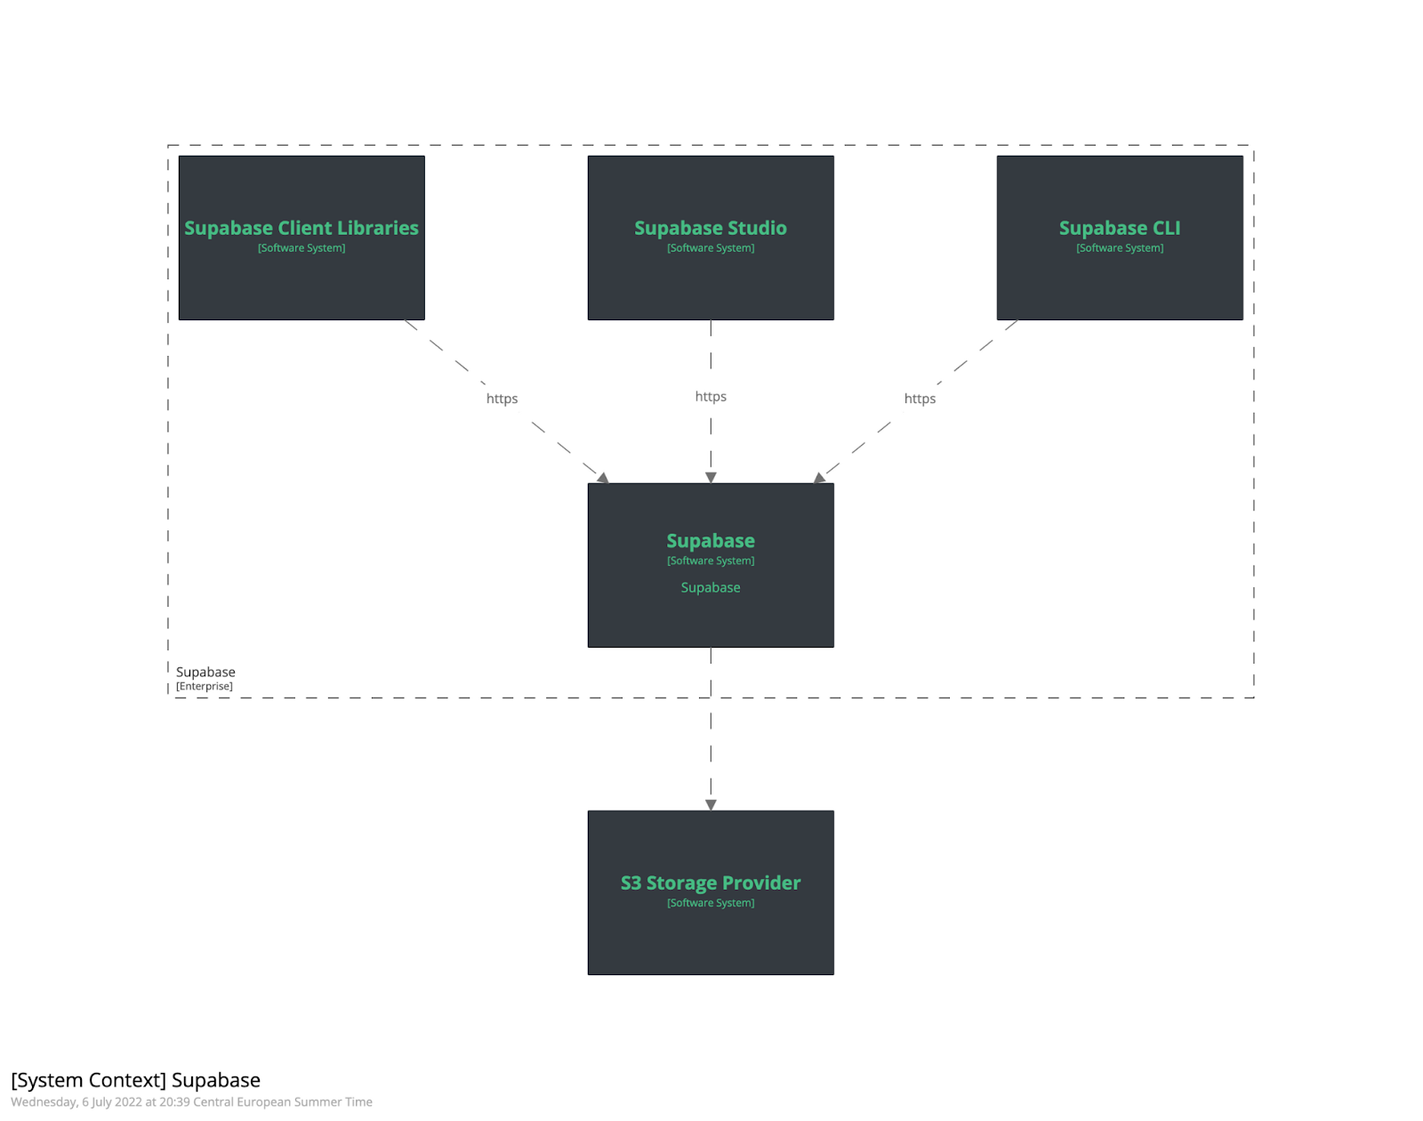
2. Kiến trúc của Supabase

Slide 5
2. Kiến trúc của Supabase
Kiến trúc tổng thể:
Supabase: Phần chính của hệ thống, nó là toàn bộ phần Backend xoay quanh cơ sở dữ liệu Postgres.
Supabase Studio: giao diện dành cho người dùng quản trị, bạn có thể thấy khi truy cập vào website chính thức của Supabase.
Supabase Client Libraries: Supabase cung cấp quyền truy cập cấp thấp vào Supabase với các thư viện client bằng nhiều công nghệ khác nhau.
Supabase CLI: cung cấp giao diện command line cho API Supabase.
S3 storage provider: Supabase sử dụng bộ lưu trữ Amazon S3 để lưu tất cả các tệp lớn.

Slide 6
2. Kiến trúc của Supabase
Tech stack tổng thể:
Ngôn ngữ và Framework: Javascript, Typescript, Go, Elixir, Tailwind, React
Công cụ: PostgREST, Pulumi, Kong
Nền tảng: PostgreSQL, Node.js, Next.js, Docker

Slide 7
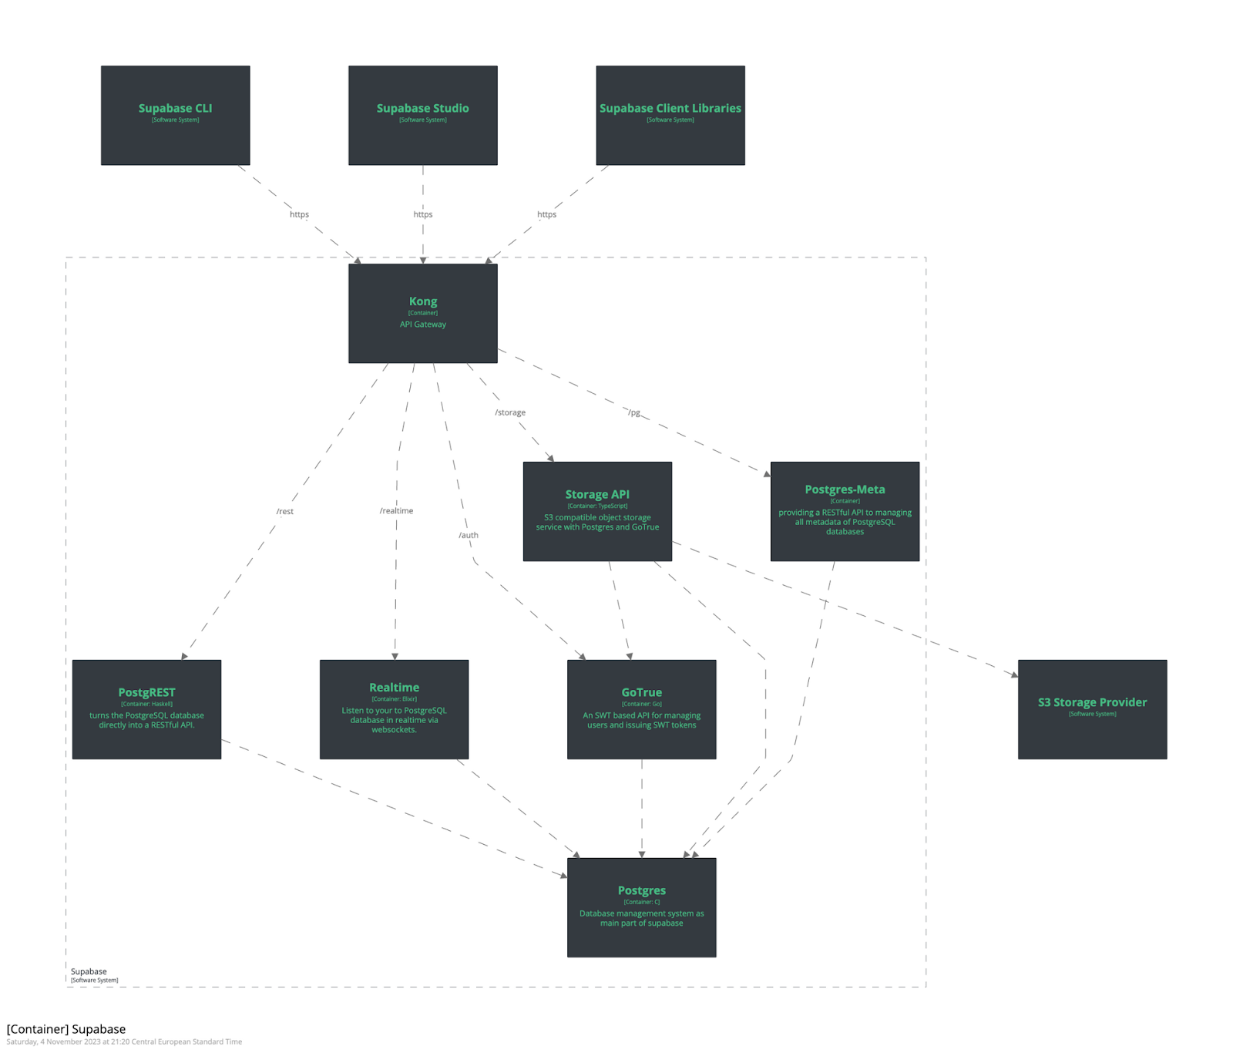
Kiến trúc chi tiết của Supabase

Slide 8
Kiến trúc chi tiết của Supabase
Kong: là API gateway
GoTrue: sử dụng để quản lý người dùng và token
PostgREST: sử dụng để cung cấp RESTful API từ bất kỳ cơ sở dữ liệu Postgres nào được tạo
Realtime: cung cấp websocket để lắng nghe cơ sở dữ liệu Postgres đích
Storage-API: dịch vụ lưu trữ đối tượng tượng tương thích S3 với Postgres và GoTrue. Nó được xây dựng bằng framework fastify
postgres-meta: cung cấp RESTful API để quản lý cơ sở dữ liệu PostgreSQL (truy xuất bảng, thêm vai trò, chạy truy vấn)
PostgreSQL:
S3 Storage Provided: sử dụng Amazon S3 để lưu trữ các tập tin lớn

Slide 9
3. Các tính năng nổi bật
Database
Authentication
Storage
Edge Functions
Realtime
Platform
Management API

Slide 10
3.1. Database
Cơ sở dữ liệu Postgres
Mỗi dự án là một cơ sở dữ liệu Postgres đầy đủ.
Rest API được tạo tự động thông qua PostgREST
API RESTful được tạo tự động từ cơ sở dữ liệu của bạn.

Slide 11
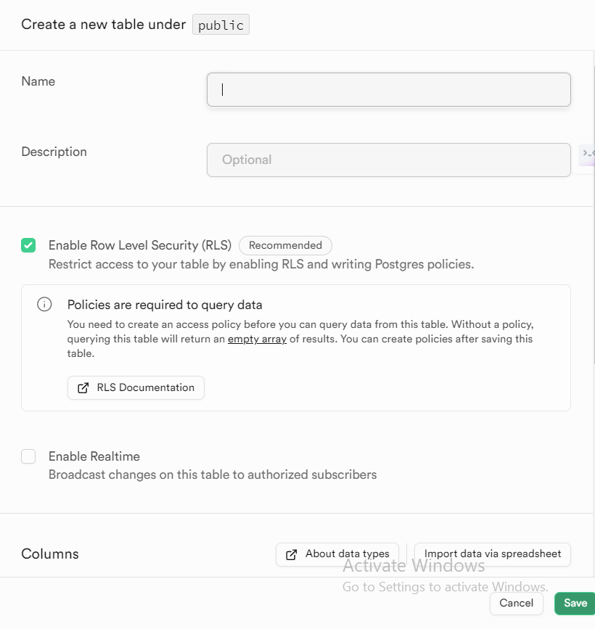
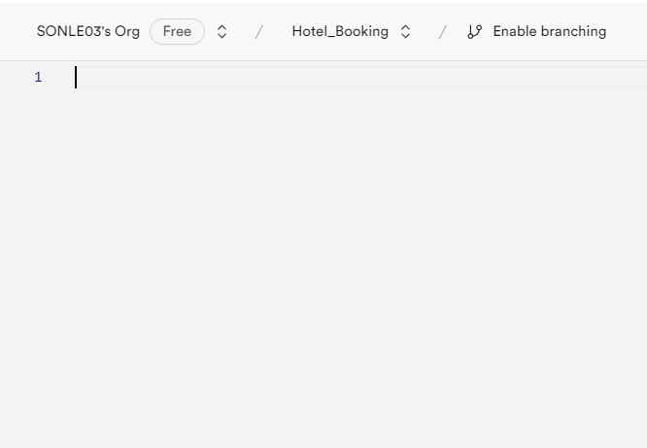

Slide 12
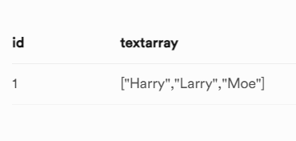
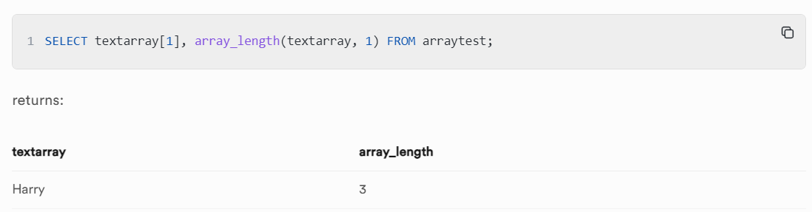
Arrays

Slide 13
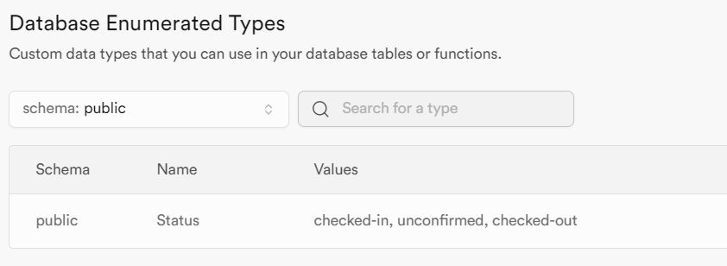
Enum

Slide 14
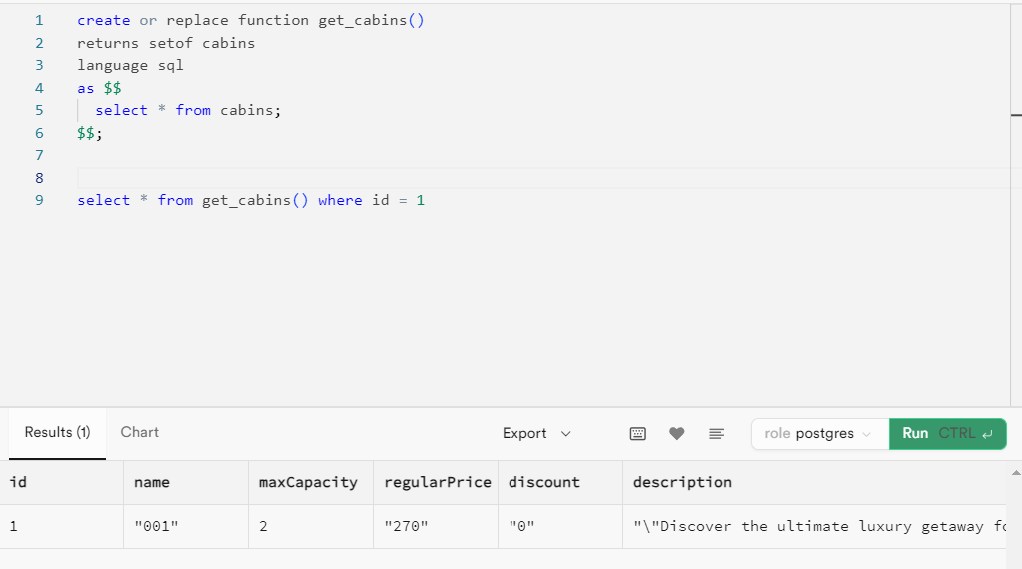
Function

Slide 15
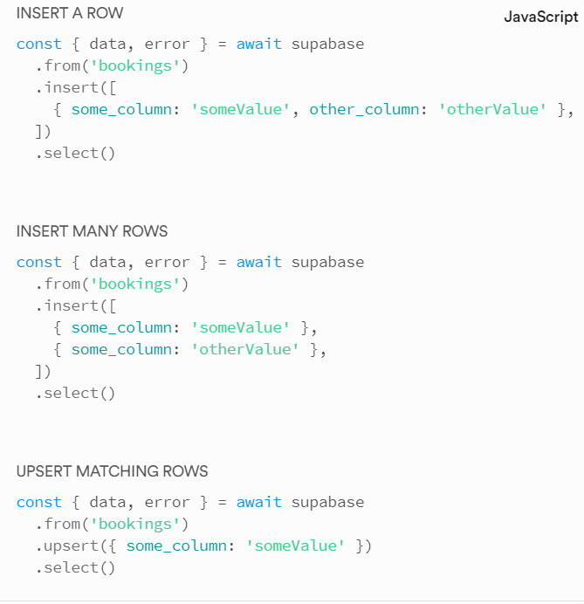
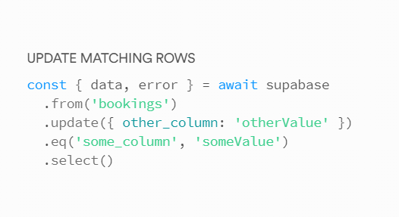
API

Slide 16
Security
Row-level security (RLS) cho phép giới hạn việc truy xuất các hàng (record) dựa trên một chính sách bảo mật (security policy) được hiện thực bằng PL/SQL.

Slide 17
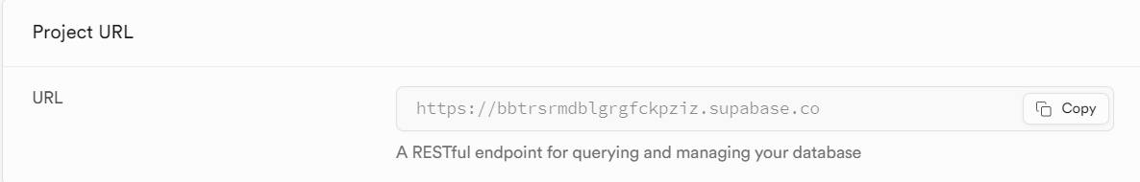
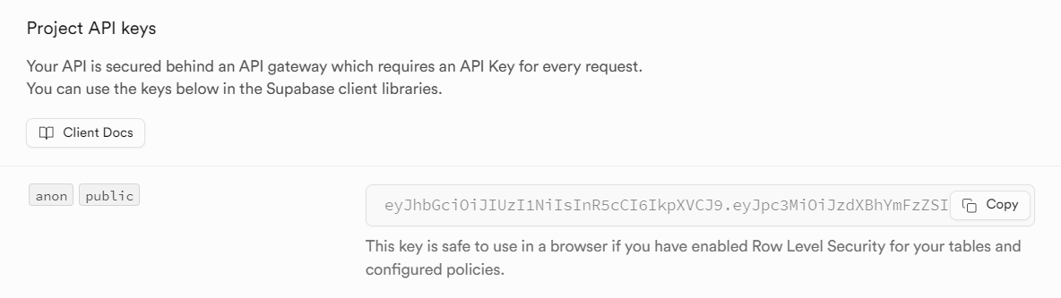

Slide 18
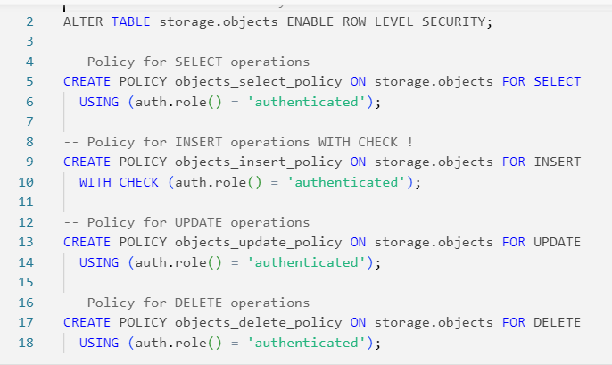

Slide 19
3.2. Authentication
Bạn có thể xác thực người dùng của mình theo nhiều cách:
Các phương pháp dựa trên mật khẩu như email hoặc điện thoại và mật khẩu
Các phương thức không cần mật khẩu
OAuth
Đăng nhập ẩn danh

Slide 20
User session
Một session sẽ được khởi tạo khi người dùng thực hiện đăng nhập.
Một session được thể hiện bằng một mã JWT (access token và refresh token).
Mỗi access token chứa session_id, UUID xác định session duy nhất của người dùng nào.

Slide 21
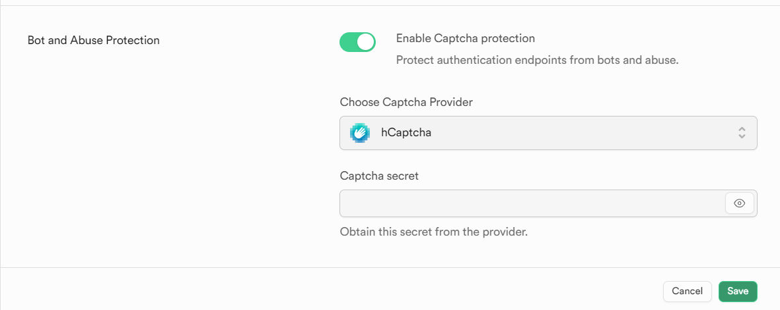
3.2. Authentication
Captcha: Supabase cung cấp cho bạn tùy chọn thêm captcha vào các biểu mẫu đăng nhập, đăng ký, đặt lại mật khẩu. Hỗ trợ hCaptcha and Cloudflare

Slide 22
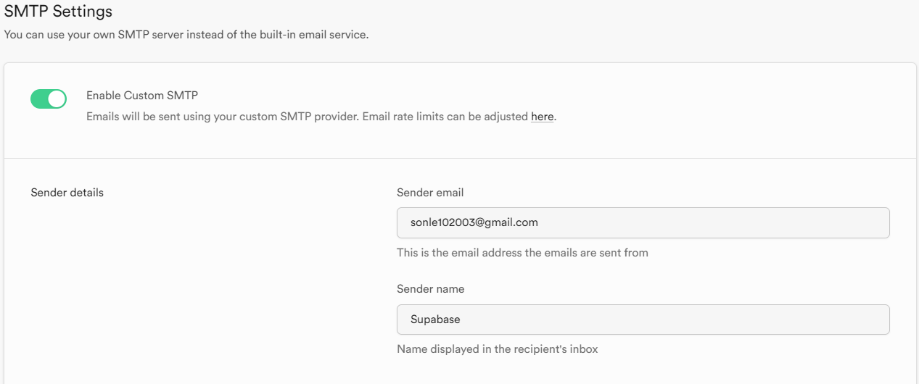
3.2. Authentication
Auth SMTP:

Slide 23
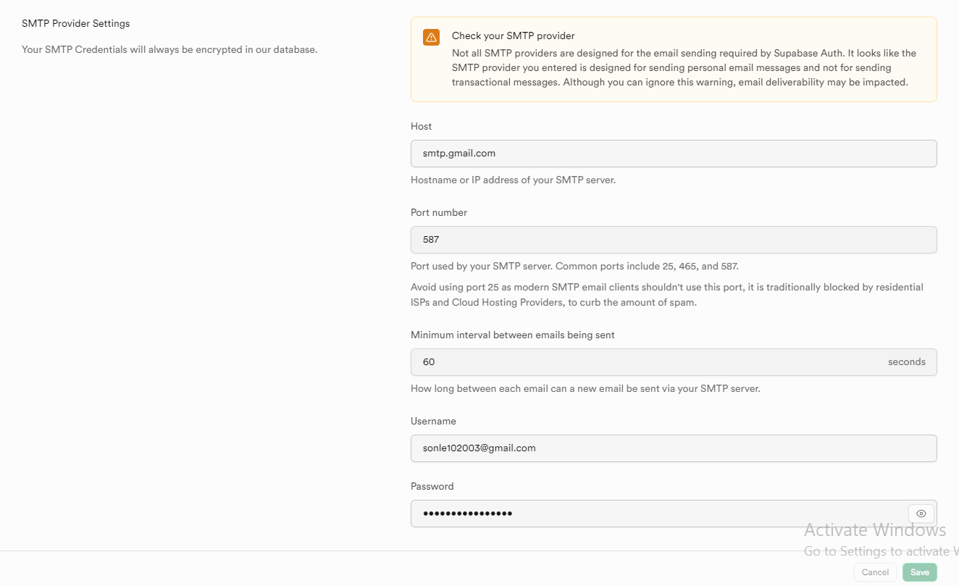

Slide 24
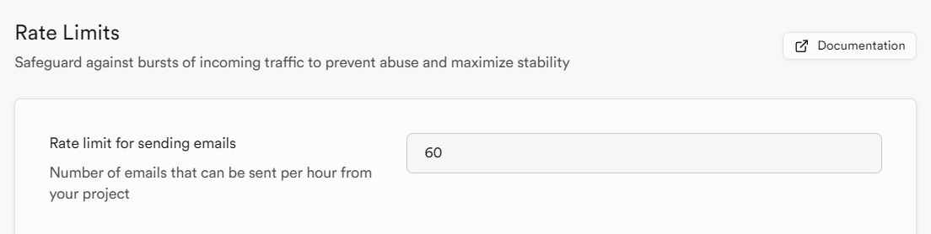

Slide 25
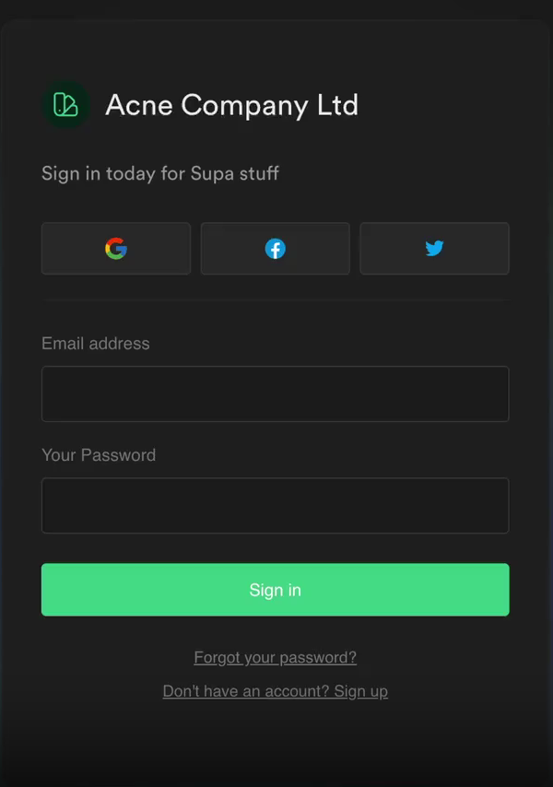
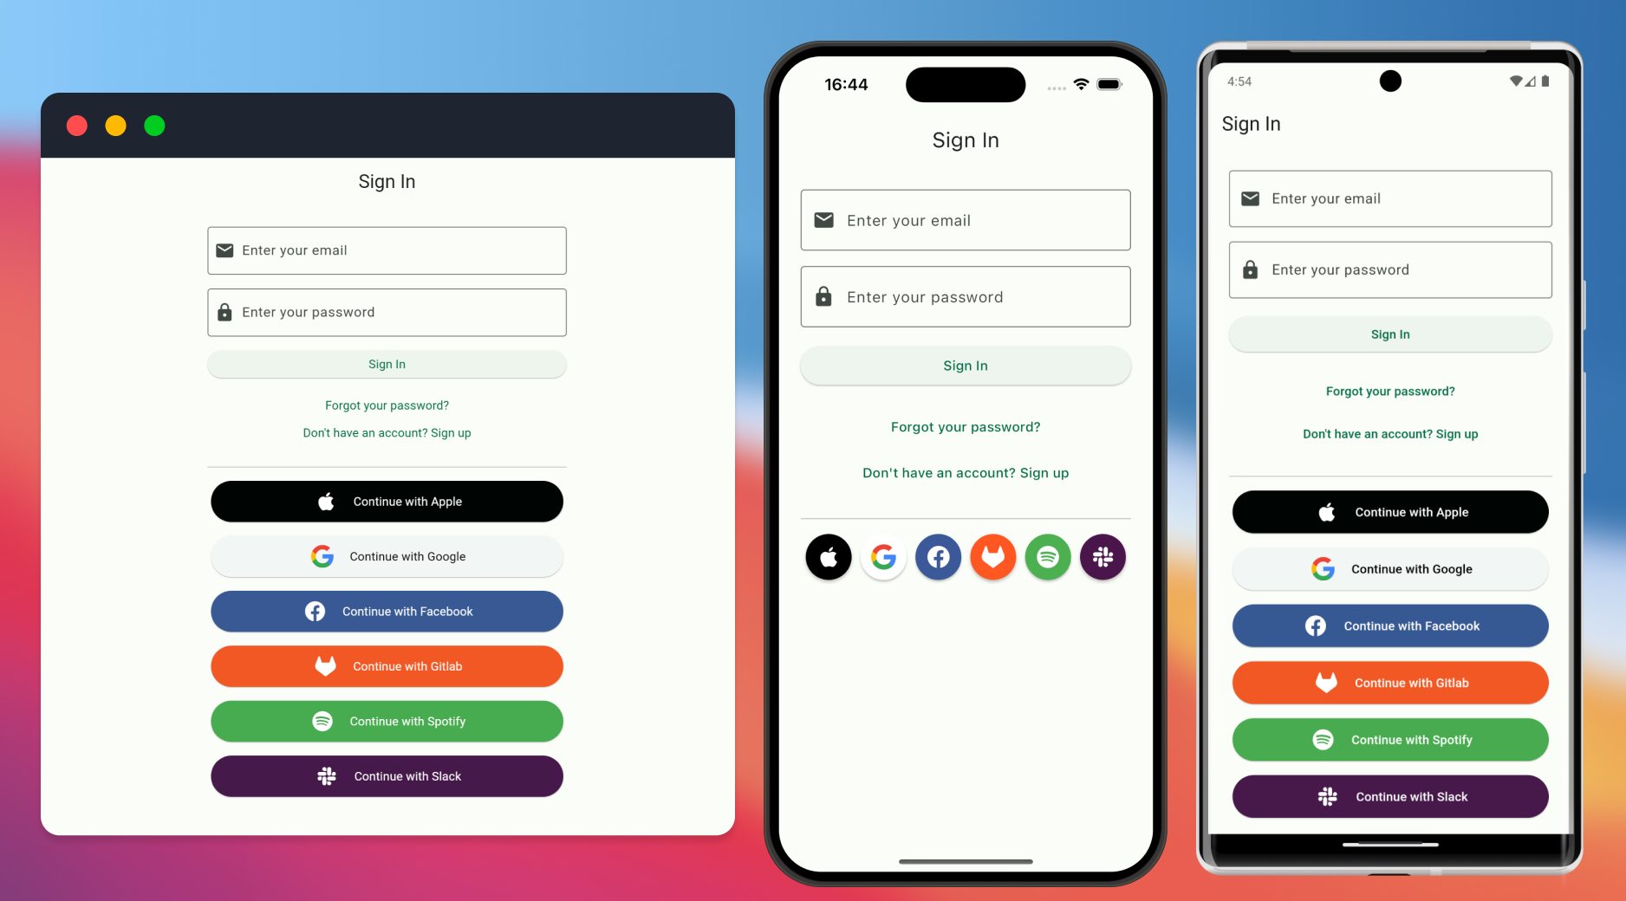
Auth UI (React, Flutter)

Slide 26
3.3. Storage
Storage Buckets: có 2 loại là private và public buckets.
Private buckets: tất cả các hoạt động đều chịu sự kiểm soát của RLS.
Public buckets: vượt qua các biện pháp kiểm soát truy cập đối với việc truy xuất. Có nghĩa là bất kì ai sở hữu URL đều có thể dễ dàng truy cập tệp. Các biện pháp kiểm soát truy cập với các chức năng thêm, xóa, sao chép vẫn được thực thi.
Uploads: Giới hạn tài khoản miễn phí là 50MB.
Standard Uploads: dành cho các tệp không lớn hơn 6MB.
Resumable Uploads: các tệp lớn hơn 6MB.
Bạn có thể sử dụng giao thức S3 để tải tệp lên Supabase.

Slide 27
3.4. Platform
Sao lưu cơ sở dữ liệu
Các dự án được sao lưu hàng ngày với tùy chọn nâng cấp lên chế độ khôi phục Point in Time.
Tên miền tùy chỉnh
Gắn White-label cho API Supabase để tạo ra một branded experience cho người dùng của bạn.
Giới hạn network
Có thể hạn chế phạm vi IP có thể kết nối tới cơ sở dữ liệu của bạn.
Thực thi SSL
Bắt buộc các máy khách Postgres kết nối qua SSL

Slide 28
3.5. Edge Functions
Định nghĩa:
Edge Functions: Đây là các hàm TypeScript chạy ở phía máy chủ, được phân phối một cách toàn cầu tại các cạnh (edge) - gần với người dùng của bạn.
Đặc điểm:
Distributed globally at the edge: Các hàm này được triển khai tại các điểm gần người dùng trên toàn cầu, giúp giảm độ trễ và tăng trải nghiệm của người dùng.
Used for listening to webhooks or integrating with third-parties: Edge Functions có thể được sử dụng để lắng nghe webhooks - các thông báo tự động từ các dịch vụ bên ngoài, hoặc để tích hợp dự án của bạn với các bên thứ ba như Stripe.
Developed using Deno: Edge Functions được phát triển bằng Deno, một runtime environment mới cho JavaScript/TypeScript, an toàn và hiệu quả cho việc xây dựng ứng dụng máy chủ.

Slide 29
3.5. Edge Functions
Lợi ích:
Open source: Supabase Edge Functions là mã nguồn mở, có nghĩa là mã nguồn của chúng có thể được truy cập, xem xét và sửa đổi bởi cộng đồng người phát triển.
Portable (tính linh động): Edge Functions của Supabase có thể chạy cục bộ, tức là trên máy tính cá nhân của bạn hoặc bất kỳ nền tảng nào khác tương thích với Deno (bao gồm cơ sở hạ tầng tự lưu trữ)
TypeScript first and supports WASM: Edge Functions được thiết kế để tối ưu hóa cho việc sử dụng TypeScript, giúp giảm thiểu lỗi trong mã nguồn và tăng tính dễ bảo trì. Ngoài ra, chúng cũng hỗ trợ WASM (WebAssembly - là một ngôn ngữ trung gian được thiết kế để chạy trên môi trường web và có hiệu suất gần bằng mã máy), cho phép tích hợp các module có hiệu suất cao viết bằng các ngôn ngữ khác như Rust hoặc C++
Globally distributed for low-latency: Các Edge Functions được phân phối toàn cầu để giảm độ trễ, tức là chúng được triển khai tại các điểm gần người dùng trên khắp thế giới, giúp cải thiện trải nghiệm người dùng thông qua thời gian phản hồi nhanh chóng.

Slide 30
3.6. Realtime
Định nghĩa:
Realtime trong Supabase là tính năng cho phép ứng dụng của bạn đăng ký các cập nhật từ cơ sở dữ liệu và nhận thông báo ngay lập tức khi có sự thay đổi. Khi dữ liệu được thay đổi trong cơ sở dữ liệu, các client được kết nối sẽ tự động nhận được cập nhật mà không cần phải thực hiện các yêu cầu
Các tính năng
Supabase cung cấp một cụm máy chủ Realtime được phân phối trên toàn cầu cho phép thực hiện các chức năng sau
Broadcast: Broadcast cho phép gửi các tin nhắn tạm thời từ một client đến các client khác với độ trễ thấp. Điều này có nghĩa là một client có thể gửi thông điệp và tất cả các client khác trong hệ thống sẽ nhận được thông điệp đó ngay lập tức.
Presence: Cho phép theo dõi và đồng bộ hóa trạng thái chia sẻ giữa các client. Điều này hữu ích khi bạn muốn biết ai đang trực tuyến, ai đang hoạt động trên ứng dụng, vv.

Slide 31
3.6. Realtime
Các tính năng
Postgres Changes: Lắng nghe các thay đổi trong cơ sở dữ liệu Postgres và gửi chúng đến các client được ủy quyền. Điều này cho phép các client nhận thông báo ngay lập tức khi dữ liệu trong cơ sở dữ liệu thay đổi, giúp đảm bảo rằng các ứng dụng của bạn luôn cập nhật với dữ liệu mới nhất.
Một chanel là khối cơ bản nhất của tính năng Realtime và nó giới hạn phạm vi dữ liệu được truyền tới các client đã đăng ký kênh. Có thể tưởng tượng một chanel như một phòng chat, nơi mọi người có thể thấy ai đang trực tuyến và gửi/nhận tin nhắn; tương tự như một kênh trong Discord hoặc Slack

Slide 32
3.6. Realtime
Broadcast
Broadcast là một tính năng trong hệ thống Realtime của Supabase, tuân theo mô hình (publish-subscribe), trong đó một máy client xuất bản các message tới một channel có một id định danh duy nhất. Ví dụ, một người dùng có thể gửi một message tới một channel có id là room-1.
Các máy client khác có thể chọn nhận message trong thời gian thực bằng cách đăng ký vào channel có id là room-1. Nếu các máy client này đang trực tuyến và đã đăng ký thì chúng sẽ nhận được message.
Broadcast hoạt động bằng cách kết nối máy khách của bạn vào máy chủ Realtime gần nhất, sau đó máy chủ này sẽ liên lạc với các máy chủ khác để truyền tải tin nhắn tới các máy khách khác.

Slide 33
3.6. Realtime
Presence
Presence được sử dụng để theo dõi và đồng bộ hóa trạng thái chia sẻ giữa các client trong một kênh (channel). Presence sử dụng một loại dữ liệu phân tán không xung đột (CRDT-"Conflict-free Replicated Data Type") được lưu trong bộ nhớ để thực hiện việc này một cách đồng bộ và có khả năng xử lý xung đột.
Khi một client mới đăng ký vào một kênh, nó sẽ ngay lập tức nhận được trạng thái mới nhất của kênh đó dưới dạng một message duy nhất thay vì phải chờ đợi cho tất cả các client khác gửi trạng thái của chúng.
Các client có thể tham gia hoặc rời khỏi kênh bất cứ lúc nào mà không ảnh hưởng đến trạng thái chia sẻ. Miễn là tất cả các client đều đăng ký vào cùng một kênh, chúng sẽ có cùng trạng thái Presence với nhau.

Slide 34
3.6. Realtime
Presence
Một điều thú vị về Presence là nếu một client bị mất kết nối đột ngột (ví dụ, họ mất kết nối mạng), trạng thái của họ sẽ tự động được loại bỏ khỏi trạng thái chia sẻ. Điều này giúp giải quyết các vấn đề liên quan đến việc xử lý mất kết nối một cách tự động và hiệu quả.

Slide 35
3.6. Realtime
Postgres CDC
Postgres Change Data Capture (CDC) trong Supabase Realtime cho phép lắng nghe các thay đổi trong cơ sở dữ liệu và gửi chúng đến các client được ủy quyền dựa trên các chính sách Row Level Security (RLS).
Trong Supabase, việc kích hoạt RLS trên các bảng cơ sở dữ liệu là một phần quan trọng của việc bảo vệ dữ liệu và đảm bảo rằng chỉ những người dùng được ủy quyền mới có thể truy cập và thay đổi dữ liệu.
Cơ chế này hoạt động bằng cách Realtime tiến hành theo dõi logical replication slot của cơ sở dữ liệu của bạn để tìm thay đổi, chuyển các thay đổi đó cho hàm SQL apply_rls để xác định các client nào có quyền, và sau đó sử dụng Broadcast để gửi các thay đổi đó đến các client.

Slide 36
3.7. Project management
CLI
Sử dụng Supabase CLI để phát triển dự án tại local và triển khai lên Platform Supabase.
API quản lý
Quản lý project của bạn bằng các phương thức của API management được hỗ trợ bởi Supabase

Slide 37
4. So sánh với các công nghệ liên quan
So sánh Supabase và Firebase
Giống nhau:
Mang lại trải nghiệm vượt trội cho database
Làm project trong browser mà k cần tải thêm tool hoặc phần mềm khác.
Cung cấp UI dashboard hữu ích nhằm debug data trong realtime. Giúp iteration nhanh khi đang phát triển.
Đầu tư nhiều vào library phía client.
Javascript SDK(Firebase) và supabase-js(Supabase) có thể dùng trên cả client và sever trong môi trường node-js
Khác nhau:

Slide 38
Supabase | Firebase
Lưu trữ dựa trên PostgreSQL | Lưu trữ dựa trên document
Database support
Hỗ trợ cơ sở dữ liệu PostgreSQL. PostgreSQL là một hệ thống object-relational database, open source, mạnh mẽ. Cung cấp nhiều feature và khả năng, bao gồm: query, transactions và data type | Cung cấp cơ sở dữ liệu NoSQL, bao gồm Firestore (cơ sở dữ liệu hướng tài liệu) và Realtime Database (cơ sở dữ liệu NoSQL realtime, được lưu trữ trên cloud). Firestore là doc database NoSQL lưu trữ data dưới dạng tập hợp các file doc, các object giống JSON với cấu trúc phân cấp, linh hoạt. Điều này làm cho việc lưu trữ và truy xuất dữ liệu trở nên dễ dàng nhưng có thể khiến việc thực hiện các query và transaction complex trở nên khó khăn hơn.

Slide 39
Supabase | Firebase
Deployment
Supabase được lưu trữ trên Amazon Web Serviceshttps://aws.amazon.com/(AWS), Triển khai ứng dụng hoặc dịch vụ của mình lên cloud chỉ bằng vài cú nhấp chuột. | Firebase được lưu trữ trên Google Cloud, Triển khai ứng dụng hoặc dịch vụ của mình lên cloud chỉ bằng vài cú nhấp chuột. Có thể sử dụng Cloud Functions cho Firebase để chạy serverless code responding các sự kiện được kích hoạt bởi dịch vụ Firebase hoặc yêu cầu HTTP

Slide 40
Supabase | Firebase
API generation
Có thể tự động tạo API bằng REST. Tiết kiệm thời gian và công sức code API, Được cung cấp API được ghi chép đầy đủ và dễ sử dụng để truy cập và thao tác data. | Tự động tạo API cho database và các dịch vụ khác bằng REST hoặc GraphQL Tiết kiệm thời gian và công sức code API,chẳng hạn như tự tạo Firebase API realtime database để đọc và ghi data vào realtime database bằng HTTP. Sử dụng API Firestore để đọc và ghi data vào Firestore bằng REST hoặc GraphQL.
Security
Dùng RLS (Row Level Security) của Postgre | Dùng Firebase Security Rules tự phát triển

Slide 41
Supabase | Firebase
Hosting options
Hiện chỉ cung cấp dịch vụ lưu trữ trên cloud và không có lưu trữ tại chỗ (premises hosting). | Ngoài lưu trữ trên cloud, Firebase còn cung cấp các tùy chọn lưu trữ tại chỗ (premises hosting) thông qua Cloud Functions cho Firebase. Giúp chạy serverless code responding các event được kích hoạt bởi dịch vụ Firebase hoặc HTTP mà không cần quản lý cơ sở hạ tầng.

Slide 42
Supabase | Firebase
Hosting options
Hiện chỉ cung cấp dịch vụ lưu trữ trên cloud và không có lưu trữ tại chỗ (premises hosting). | Ngoài lưu trữ trên cloud, Firebase còn cung cấp các tùy chọn lưu trữ tại chỗ (premises hosting) thông qua Cloud Functions cho Firebase. Giúp chạy serverless code responding các event được kích hoạt bởi dịch vụ Firebase hoặc HTTP mà không cần quản lý cơ sở hạ tầng.
Community
Là một nền tảng tương đối mới và có cộng đồng nhỏ hơn và đang phát triển. Tuy nhiên, cộng đồng nhỏ hơn và năng động hơn Firebase. | Firebase là một nền tảng lâu đời hơn Supabase và có cộng đồng lớn và tích cực.

Slide 43
Supabase | Firebase
Open-source
Supabase là một nền tảng Open-source. Open-source của Supabase có sẵn để người dùng xem và sửa đổi, đồng thời nền tảng này khuyến khích các công cụ và thư viện nguồn mở. Giúp người dùng dễ dàng tùy chỉnh và mở rộng Supabase để đáp ứng nhu cầu cụ thể và cho phép đóng góp trở lại cho sự phát triển của nền tảng. Bản chất Open-source của Supabase có thể là một lợi thế cho các nhà phát triển coi trọng tính minh bạch, tính linh hoạt và muốn kiểm soát nhiều hơn các tools và công nghệ mà họ sử dụng. Có thể giúp các nhà phát triển cộng tác và đóng góp cho nền tảng dễ dàng hơn, đồng thời khuyến khích sự tăng trưởng và phát triển của cộng đồng Supabase. | Firebase không phải là một nền tảng Open-sourse. Nó được sở hữu và vận hành bởi Google do đó người dùng không thể xem hoặc sửa đổi source code.

Slide 45
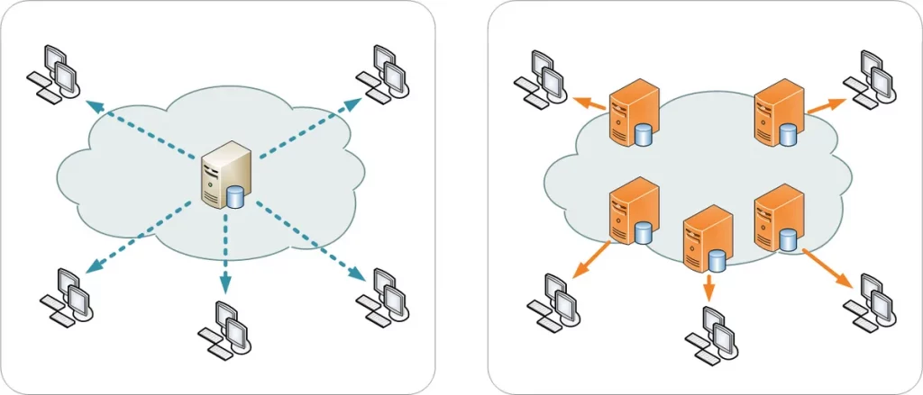
5. Các vấn đề và thách thức
Tính ổn định và hiệu suất:
Đối với một nền tảng dịch vụ quan trọng như cơ sở dữ liệu và xác thực, tính ổn định và hiệu suất là vấn đề quan trọng. Việc đảm bảo rằng hệ thống luôn hoạt động một cách mượt mà và đáp ứng được tải lớn là một thách thức.

Slide 46

5. Các vấn đề và thách thức
Bảo mật dữ liệu:
Bảo mật là một vấn đề quan trọng, đặc biệt đối với các ứng dụng lưu trữ dữ liệu nhạy cảm. Supabase phải đảm bảo rằng dữ liệu của người dùng được bảo vệ an toàn và không bị lộ thông tin.

Slide 47
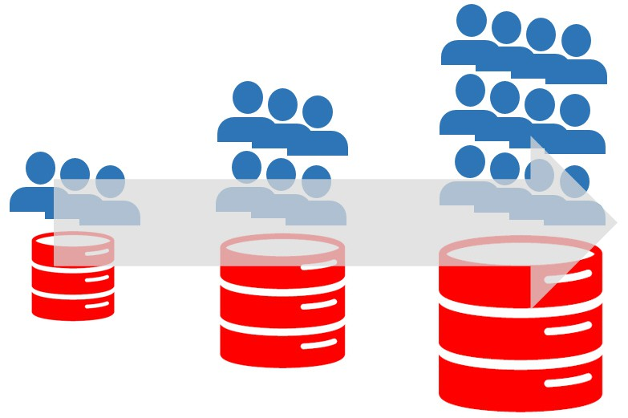
5. Các vấn đề và thách thức
Tính mở rộng:
Với sự phát triển của ứng dụng và số lượng người dùng tăng lên, Supabase phải có khả năng mở rộng để đáp ứng nhu cầu của ứng dụng một cách linh hoạt và hiệu quả.

Slide 48
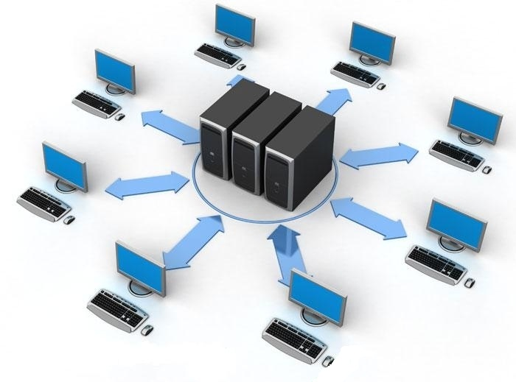
5. Các vấn đề và thách thức
Tích hợp với hệ thống tồn tại
Đối với các dự án có sẵn, việc tích hợp Supabase vào hệ thống hiện tại có thể là một thách thức. Cần phải đảm bảo rằng việc tích hợp này diễn ra một cách mượt mà và không gây ra sự cố hoặc mất mát dữ liệu.

Slide 49
6. Xây dựng ứng dụng minh họa
Mã nguồn: https://github.com/SONLE03/Demo_Supabase

Slide 50
Phân công nhiệm vụ
Thành viên | Nhiệm vụ
20521483 - Trần Duy Khôi | Tìm hiểu về kiến trúc của Supabase
20520628 - Đinh Quang Mạnh | Các vấn đề thách thức của Supabase
21522622 - Ngô Hữu Thiên | So sánh Supabase với các công nghệ liên quan
21522495 - Nguyễn Hoàng Minh Quân | Tính năng của Supabase
21522553 - Lê Hồng Sơn | Tính năng của Supabase, Demo

Slide 51
Khoa: Công Nghệ Phần Mềm
Lớp: SE332.O21
SEMINAR
CHUYÊN ĐỀ CSDL NÂNG CAO
Thank you for watching!

